Slide 1



Slide 2






Matheus Shoji
NOSSO TIME
Arthur Wolfresgrun
Giulia Carmona
Marcelo Souza
Guilherme Gonçalves

Slide 3
Matheus Shoji
NOSSO TIME
Arthur Wolfresgrun
Giulia Carmona
Marcelo Souza
Guilherme Gonçalves

Slide 4
Matheus Shoji
NOSSO TIME
Arthur Wolfresgrun
Giulia Carmona
Marcelo Souza
Guilherme Gonçalves

Slide 5
Matheus Shoji
NOSSO TIME
Arthur Wolfresgrun
Giulia Carmona
Marcelo Souza
Guilherme Gonçalves

Slide 6
Matheus Shoji
NOSSO TIME
Arthur Wolfresgrun
Giulia Carmona
Marcelo Souza
Guilherme Gonçalves

Slide 7
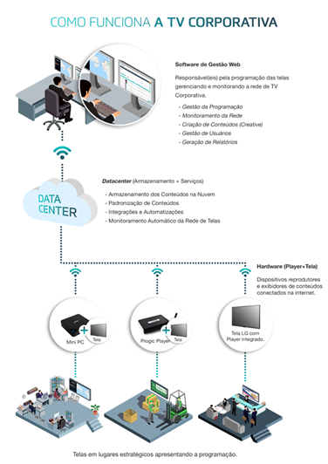
TV CORPORATIVA
Nossa empresa trabalha com sustentação de software de TV Corporativa, ou Mural Digital, é um canal de Comunicação Interna que consiste em telas instaladas dentro da empresa.
Elas ficam expostas continuamente aos colaboradores e são espalhadas em lugares estratégicos.
O objetivo é melhorar a comunicação interna da empresa oferecendo aos colaboradores um conteúdo mais atrativo, segmentado, assertivo e de fácil acesso.
CONTEXTO
PROBLEMA

Slide 8
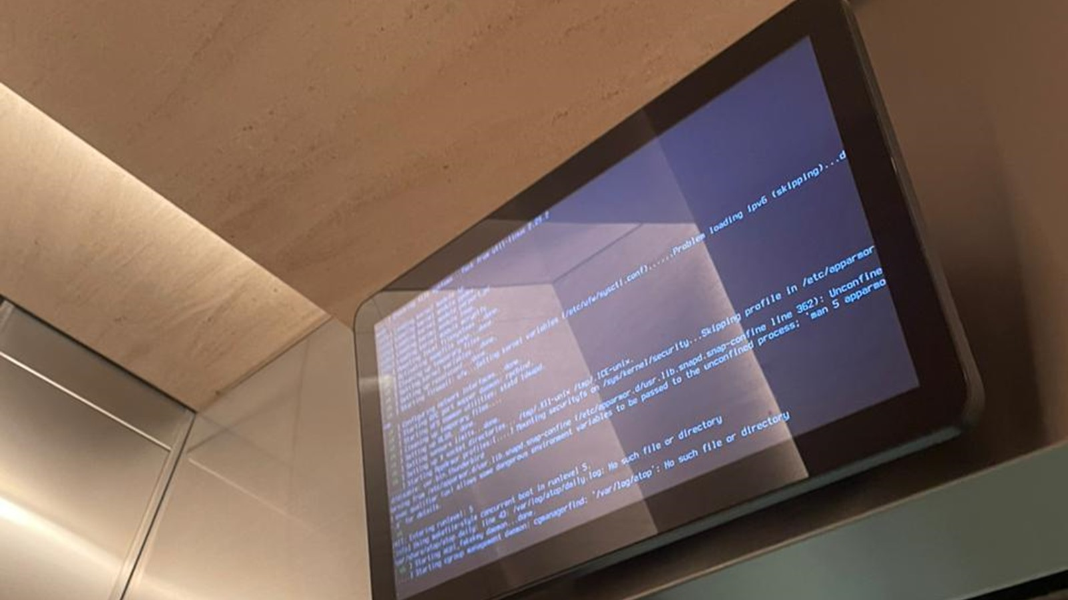
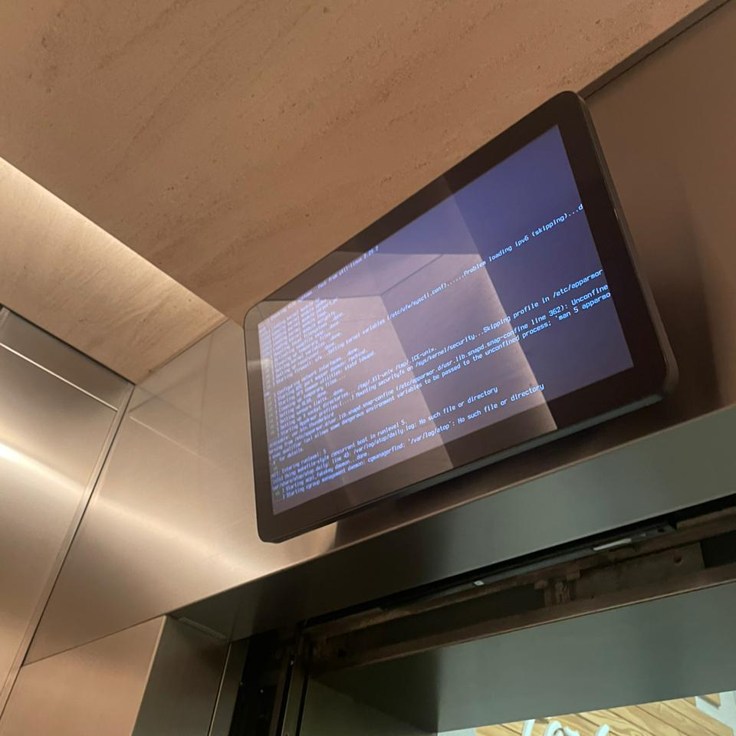
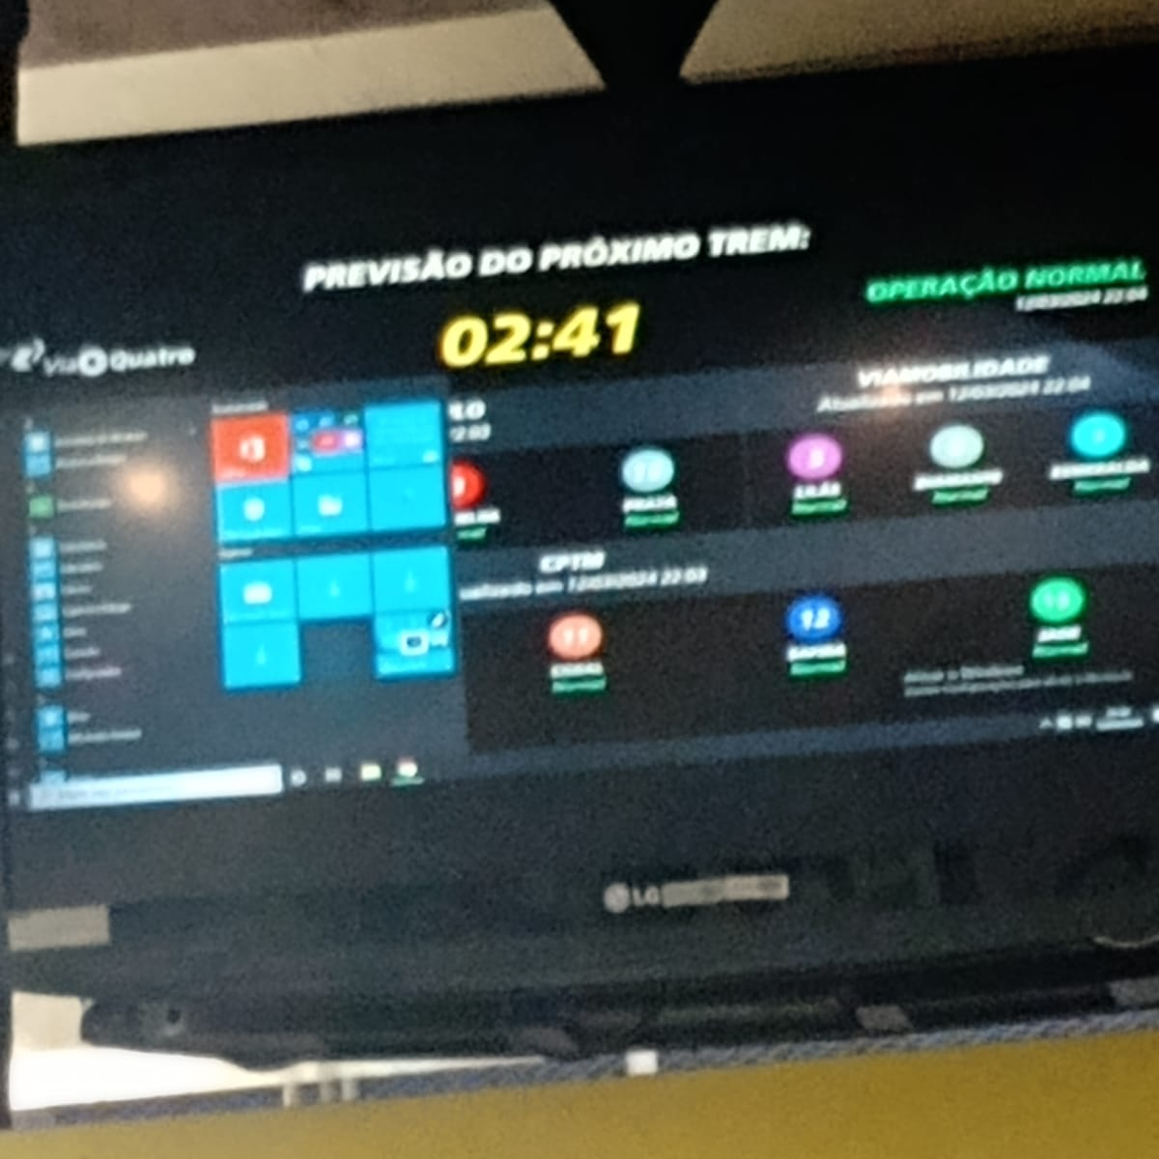
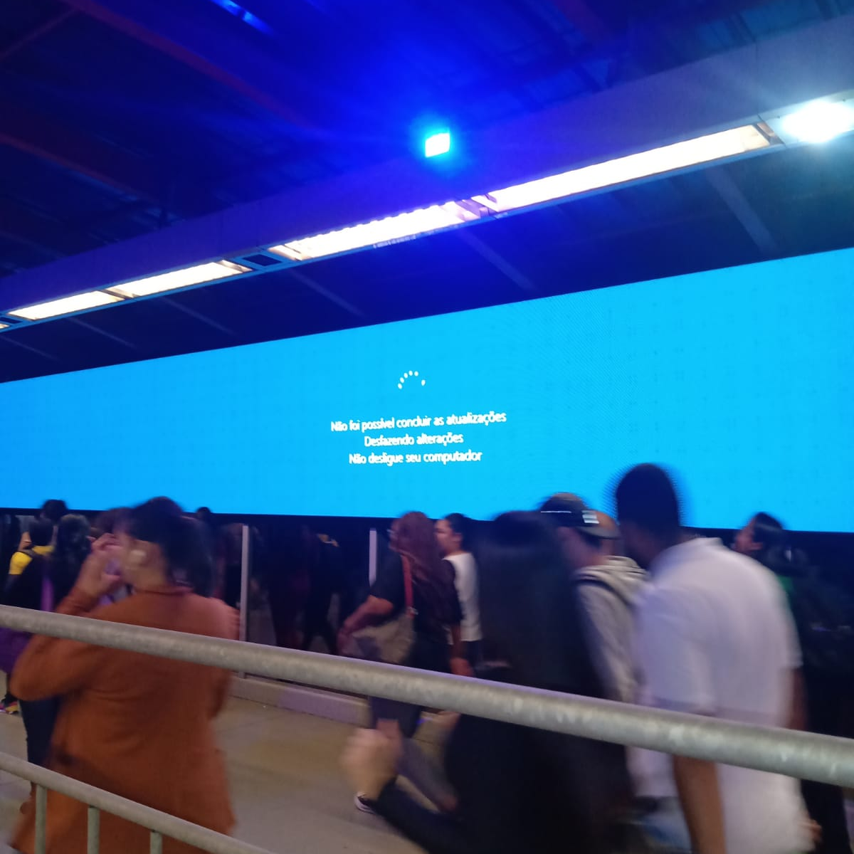
DESCONFIGURAÇÃO
PROBLEMA
INTERRUPÇÃO
O player interrompe a apresentação de conteúdos ao perder a conexão com a internet.

Slide 9
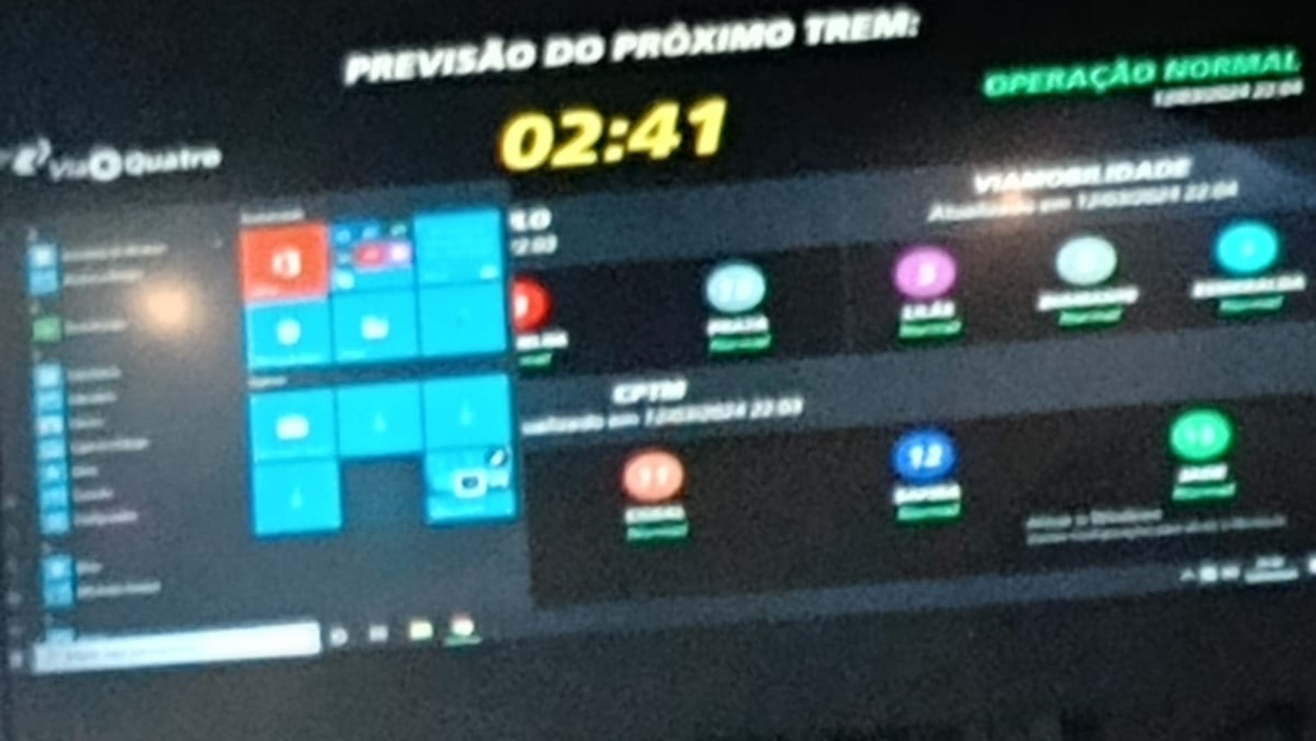
FALHA AO INICIAR
DESCONFIGURAÇÃO
PROBLEMA
Alterações indevidas na configuração da área de reprodução de vídeo, resultando em distorções ou perda de visualização.

Slide 10
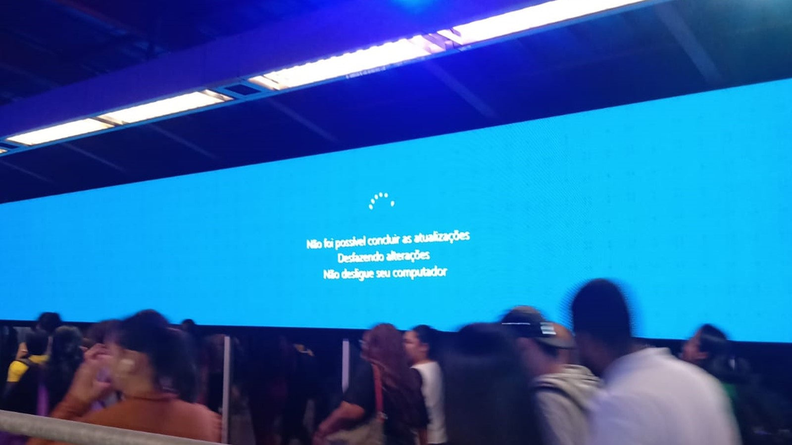

VOKE
Importância da TV corporativa no dia a dia
VISITA
FALHA AO INICIAR
PROBLEMA
Inconsistências que impedem a inicialização automática da reprodução de conteúdo ao ligar o dispositivo.

Slide 11

VOKE
Importância da TV corporativa no dia a dia
VISITA
Preparação do seu dia com base nos dados da TV

Slide 12
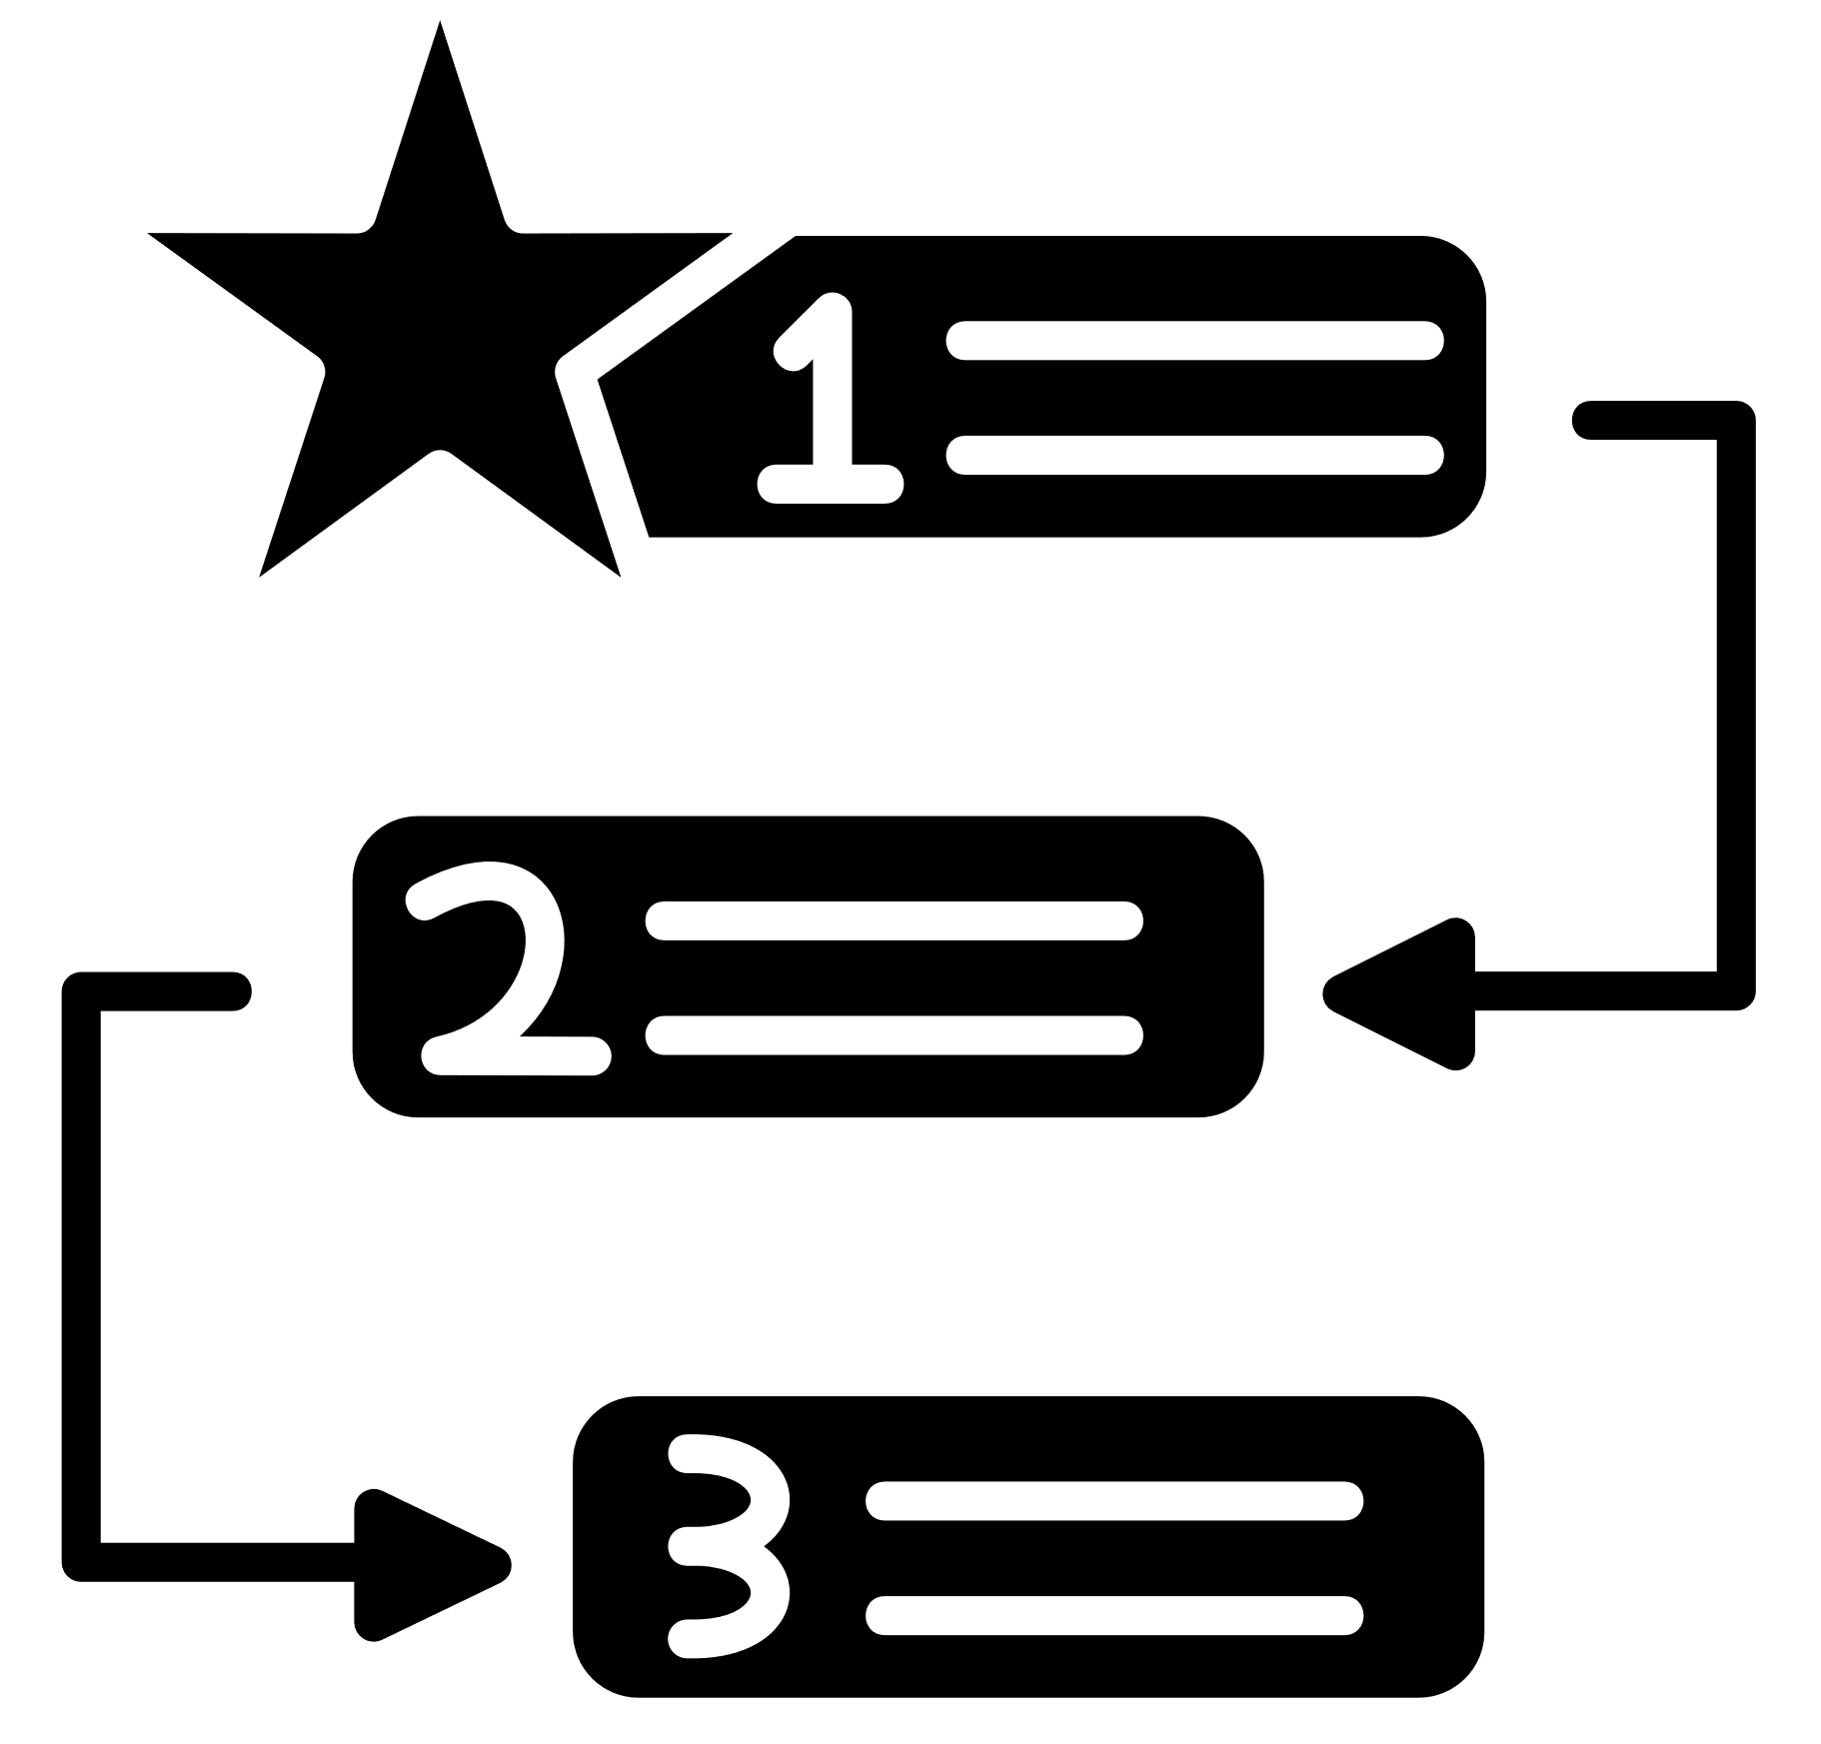
VOKE
Importância da TV corporativa no dia a dia
VISITA
Preparação do seu dia com base nos dados da TV
Priorização das atividades

Slide 13

VOKE
Importância da TV corporativa no dia a dia
VISITA
Preparação do seu dia com base nos dados da TV
Priorização das atividades
Imagem não foram autorizadas

Slide 14

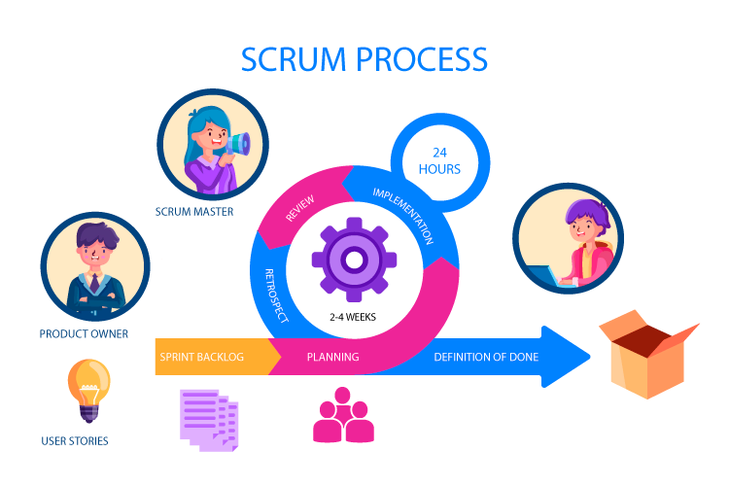
SCRUM
VOKE
Importância da TV corporativa no dia a dia
VISITA
METODOLOGIA
Preparação do seu dia com base nos dados da TV
NÃO AUTORIZADO
Priorização das atividades
Imagens não foram autorizadas

Slide 15
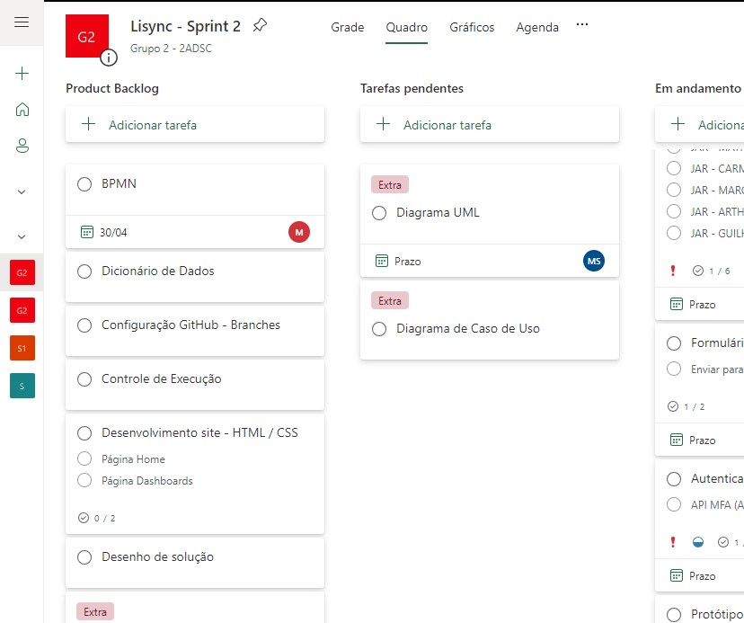

SCRUM
METODOLOGIA

Slide 16
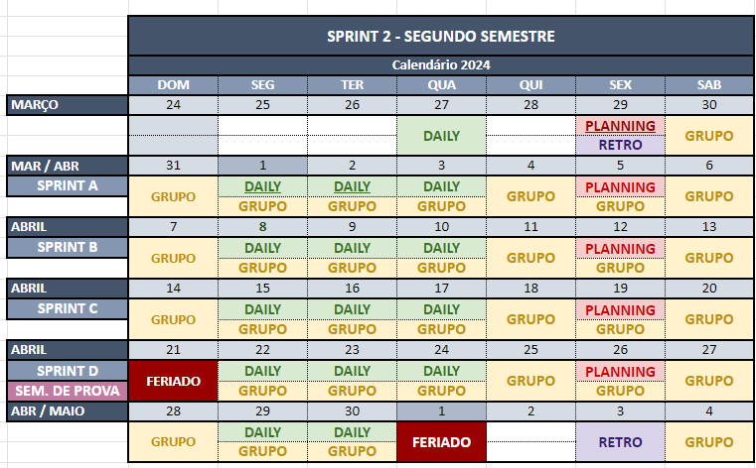

SCRUM
METODOLOGIA

Slide 17
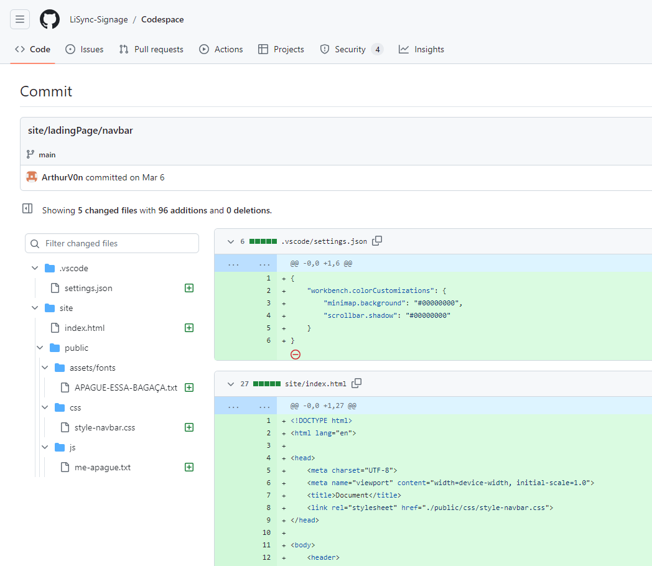

SCRUM
METODOLOGIA

Slide 18
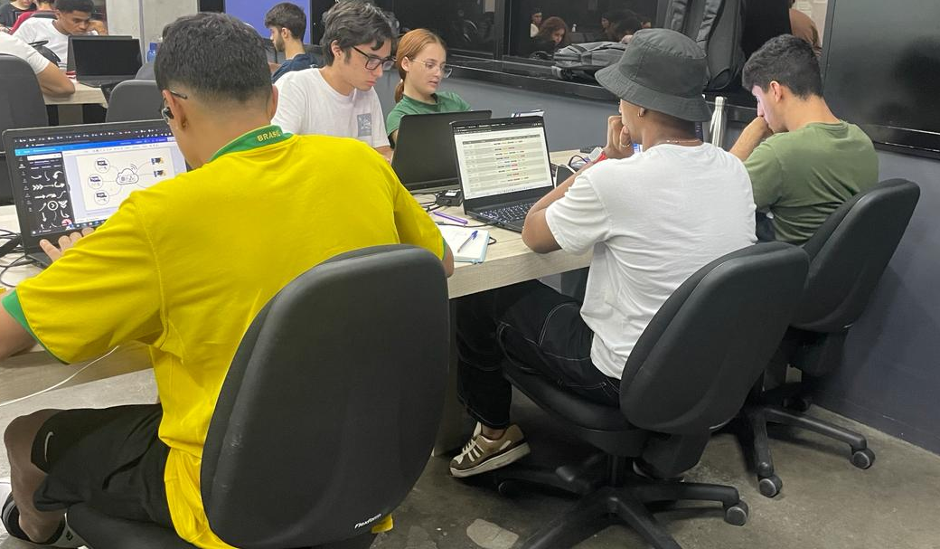

SCRUM
METODOLOGIA

Slide 19
Desenho
SCRUM
METODOLOGIA
SOLUÇÃO TÉCNICA

Slide 20
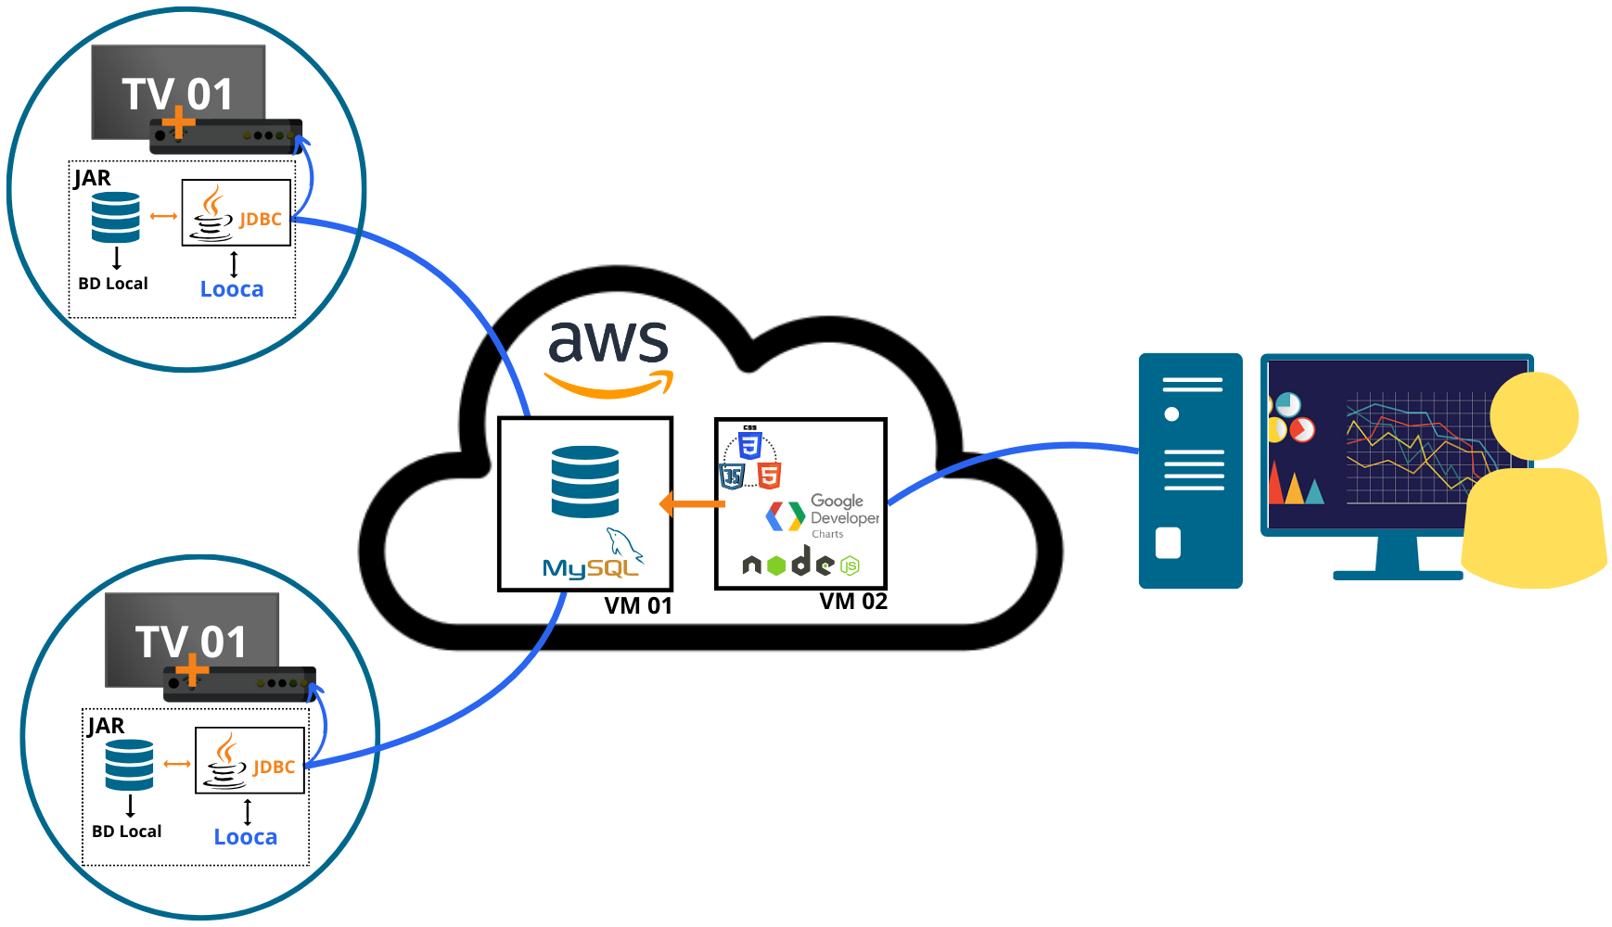
BPMN
Desenho
SOLUÇÃO TÉCNICA

Slide 21
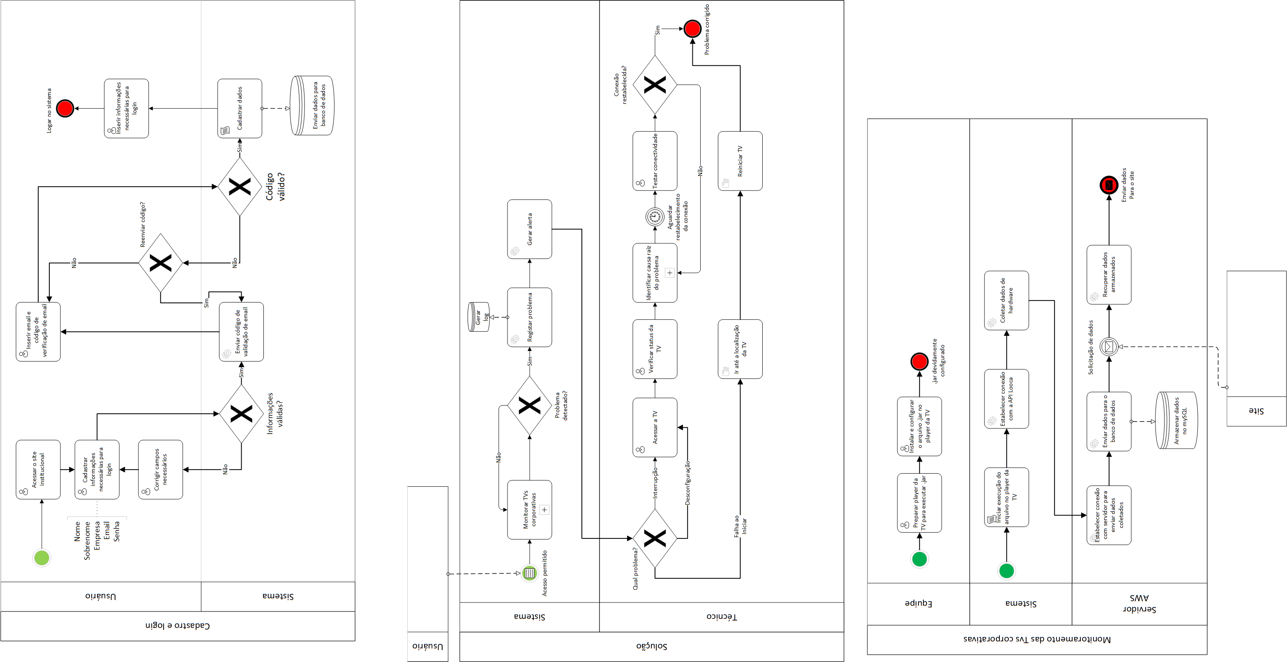
BPMN
SOLUÇÃO TÉCNICA

Slide 22
BPMN
SOLUÇÃO TÉCNICA

Slide 23
D.E.R.
BPMN
SOLUÇÃO TÉCNICA

Slide 24
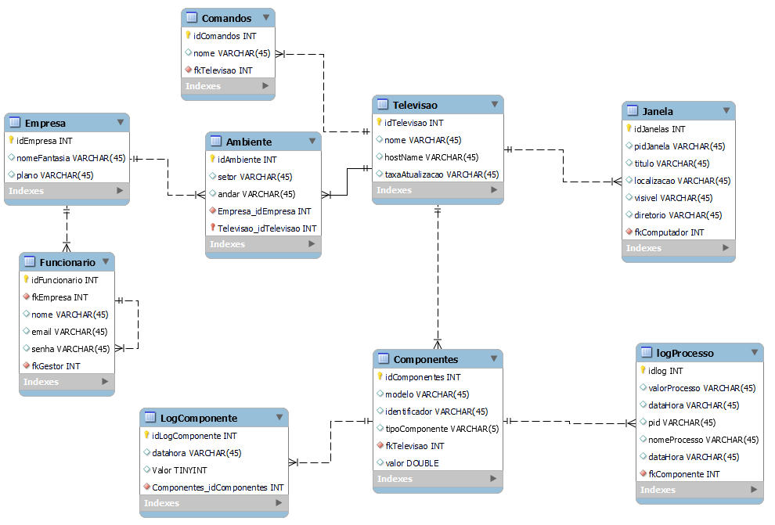
JAR
D.E.R.
A entidade televisão é a principal do projeto
Entidade Log
Entidade Ambiente
Pode ser comparado a um zip, que complica em um único arquivo várias classes
ESPECIFICAÇÃO
SOLUÇÃO TÉCNICA

Slide 25
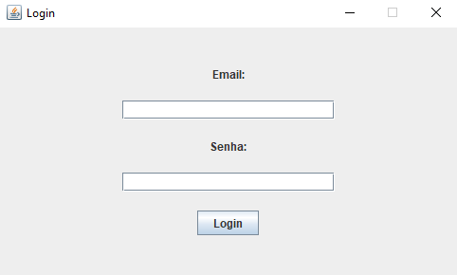
JAR
Pode ser comparado a um zip, que complica em um único arquivo várias classes
ESPECIFICAÇÃO
Responsável por coletar e analisar dados operacionais e de desempenho da máquina.

Slide 26
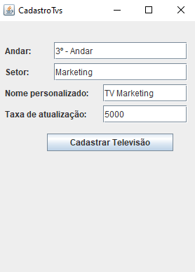
O método de cadastramento deve inserir as informações dos componentes e os atributos de identificação da máquina.
JAR
A taxa de atualização dos registros da máquina utiliza a unidade de medida ms (milissegundos)
Pode ser comparado a um zip, que complica em um único arquivo várias classes
ESPECIFICAÇÃO
Responsável por coletar e analisar dados operacionais e de desempenho da máquina.

Slide 27
O método de cadastramento deve inserir as informações dos componentes e os atributos de identificação da máquina.
JAR
A taxa de atualização dos registros da máquina utiliza a unidade de medida ms (milissegundos)
Pode ser comparado a um zip, que complica em um único arquivo várias classes
ESPECIFICAÇÃO
Responsável por coletar e analisar dados operacionais e de desempenho da máquina.
O software deve realizar o monitoramento contínuo dos recursos utilizados por cada componente da máquina
Componente | Ideal (%) | Alerta (%) | Crítico (%)
CPU | Até 60 | Entre 61 e 80 | Maior que 80
Memória | Até 74 | Entre 75 e 90 | Maior que 90
Disco | Até 30 | Entre 31 e 60 | Maior que 60

Slide 28
O método de cadastramento deve inserir as informações dos componentes e os atributos de identificação da máquina.
DASHBOARD
JAR
A taxa de atualização dos registros da máquina utiliza a unidade de medida ms (milissegundos)
Pode ser comparado a um zip, que complica em um único arquivo várias classes
ESPECIFICAÇÃO
Responsável por coletar e analisar dados operacionais e de desempenho da máquina.
O software deve realizar o monitoramento contínuo dos recursos utilizados por cada componente da máquina
Componente | Ideal (%) | Alerta (%) | Crítico (%)
CPU | Até 60 | Entre 61 e 80 | Maior que 80
Memória | Até 74 | Entre 75 e 90 | Maior que 90
Disco | Até 30 | Entre 31 e 60 | Maior que 60

Slide 29
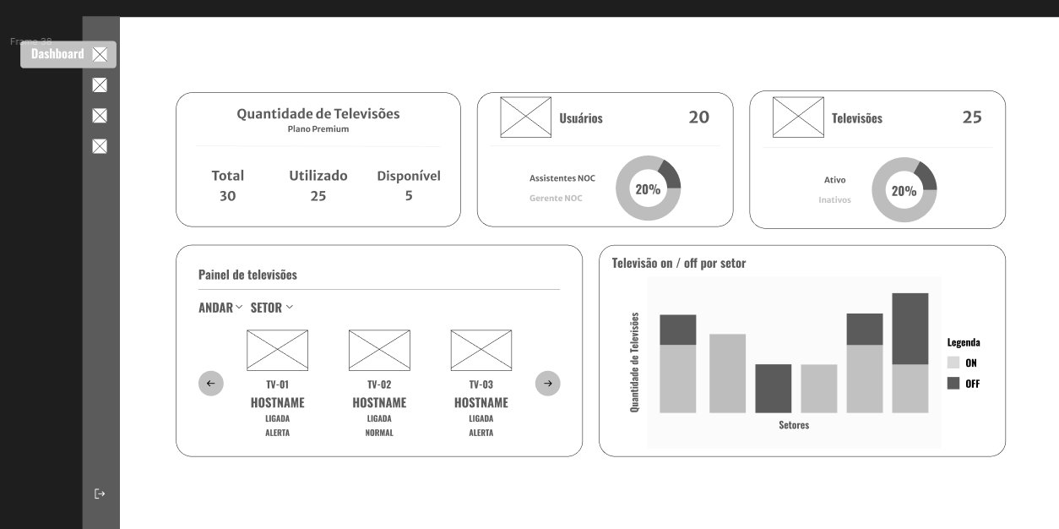
DASHBOARD
WIREFRAME

Slide 30
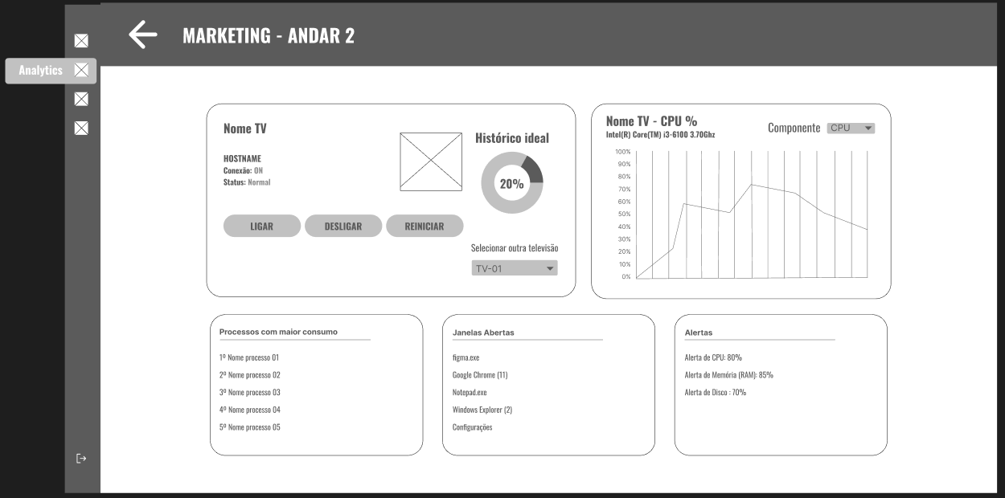
DASHBOARD
WIREFRAME

Slide 31
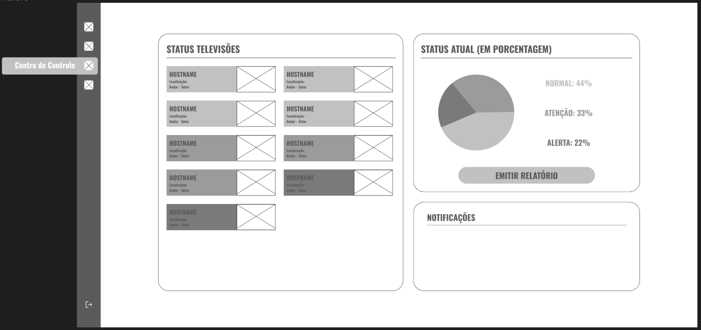
DASHBOARD
WIREFRAME

Slide 32
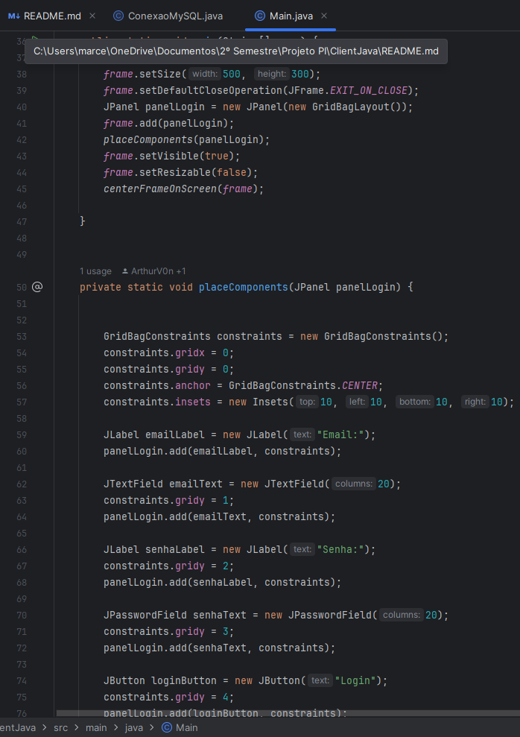
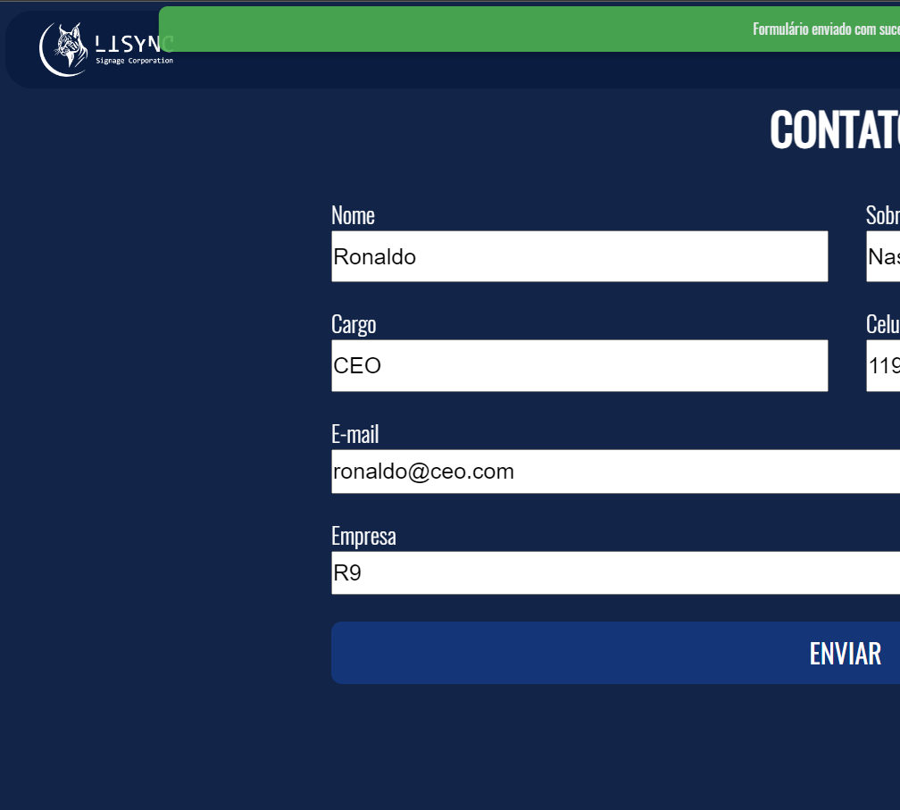



PRÓXIMOS PASSOS
DEMONSTRAÇÃO
CONCLUSÃO

Slide 33
PRÓXIMOS PASSOS
Ligação das dashboards ao banco de dados
Alertas para usuários através do slack
Geração de logs e envio ao banco de dados
CONCLUSÃO

Slide 34
NÃO
O QUE TEM NA LISYNC
Atrasos ou faltas nas reuniões
Notificamos previamente os participantes e estabelecemos dias e horários fixos para reuniões
Falta de ensaios para apresentação
Agendamos no calendário 3 dias para nos preparamos
LIÇÕES APRENDIDAS

Slide 35


NÃO
O QUE TEM NA LISYNC
Alinhamento com o grupo
Existe um grande entrosamento entre o time
Organização
Temos planejamento dos pontos mais relevantes a serem discutidos nas reuniões
LIÇÕES APRENDIDAS
Participação
Oferecemos um
ambiente seguro e acolhedor
para que todos possam
ser ouvidos sem julgamentos
APOIADORES

Slide 36
APOIADORES

